Slide 1


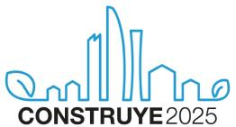
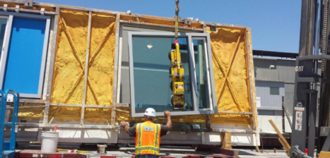
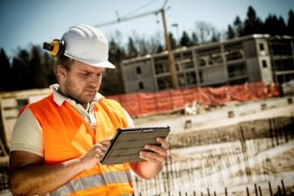
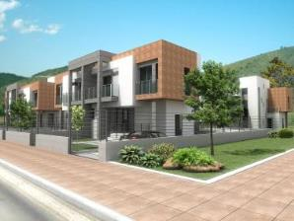
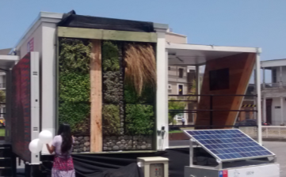


P R O G R A M A E S T R A T É G I C O N A C I O N A L
PRODUCTIVIDAD Y CONSTRUCCIÓN
SUSTENTABLE
JULIO DE 2017

Slide 2

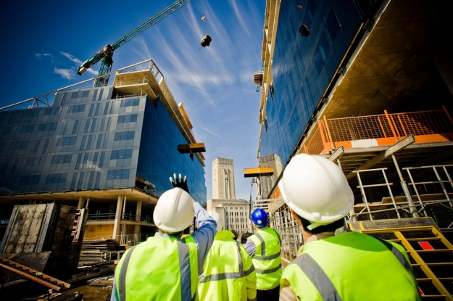
VISIÓN
Una Industria de la Construcción sustentable y competitiva a nivel global, líder en la región, comprometida con el desarrollo del país a través de la incorporación de innovación, nuevas tecnologías y fortalecimiento del capital humano, teniendo como foco el bienestar de los usuarios y el impacto a lo largo del ciclo de vida de las edificaciones.
20% reducción de costos
30% reducción de emisiones
20% incremento I+D+i al 2025

Slide 3

¿POR QUÉ ES NECESARIO
INTERVENIR?
DESAFÍOS EN PRODUCTIVIDAD
Aumentar la industrialización
Mejorar la planificación
Desarrollar capital humano y nivel de calificación
Aumentar la seguridad de los trabajadores
DESAFÍOS DE SUSTENTABILIDAD
Desacoplar consumo energético del crecimiento
Aumentar confort térmico de viviendas
Reducir residuos de la Construcción

Slide 4
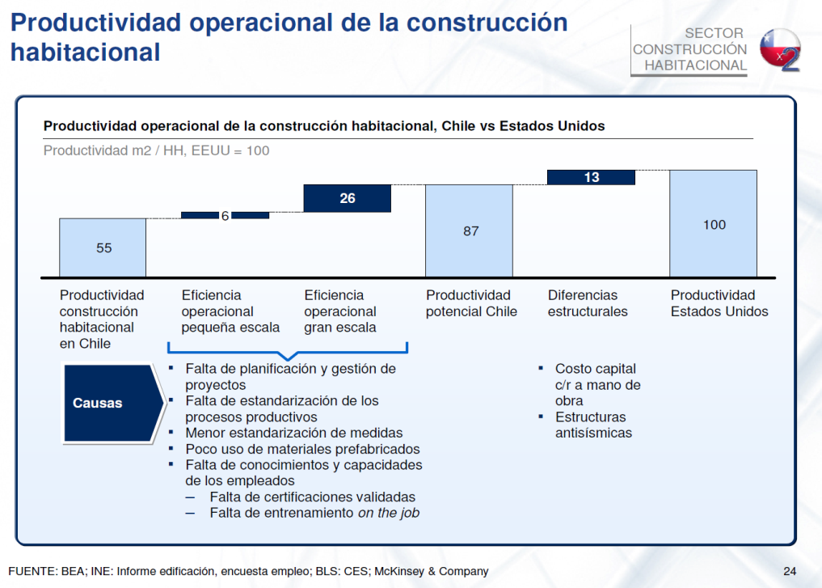


DESAFÍO DE PRODUCTIVIDAD: INDUSTRIALIZACIÓN, PLANIFICACIÓN Y CAPACITACIÓN
2007
2007

Slide 5
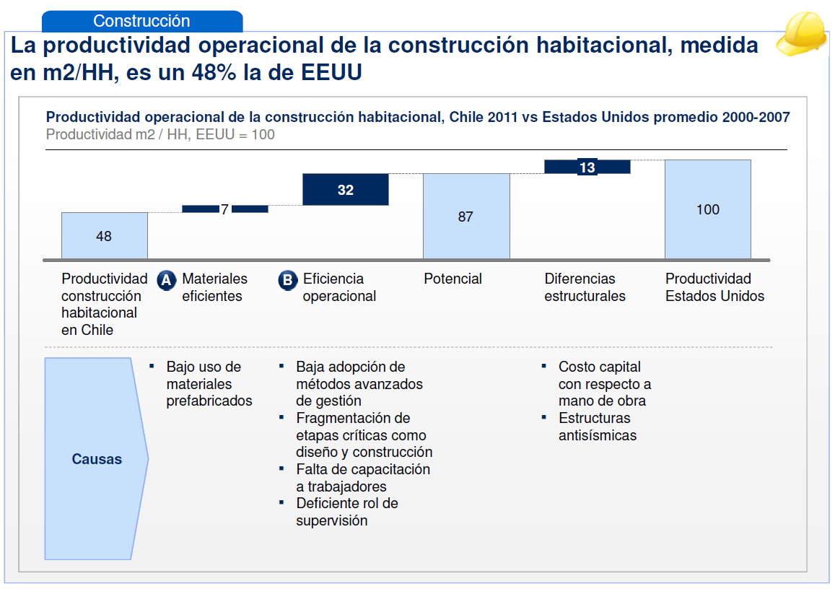
DESAFÍO DE PRODUCTIVIDAD: INDUSTRIALIZACIÓN, PLANIFICACIÓN Y CAPACITACIÓN
2011
2007

Slide 6
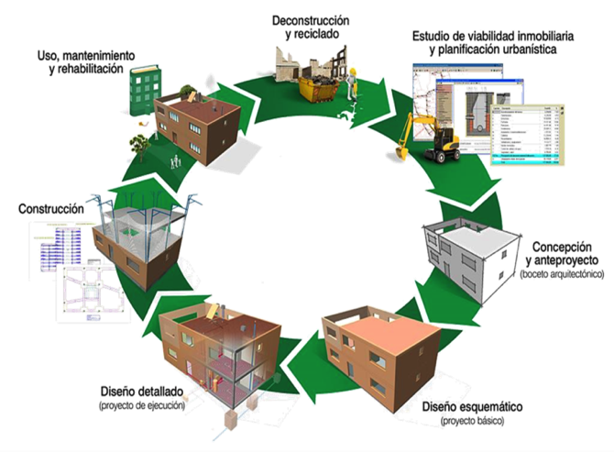
CICLO DE VIDA E IMPACTO DE CONSTRUYE2026
15%
65%
20%

Slide 7
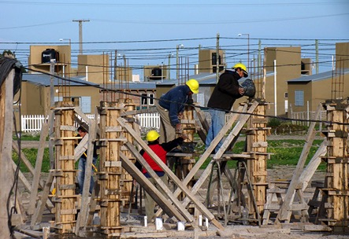
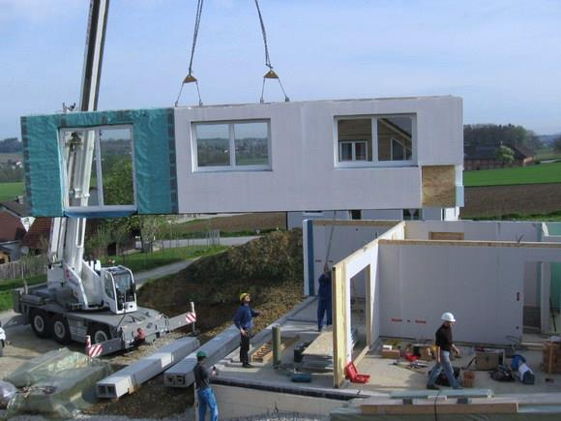
UN CAMBIO DE PARADIGMA EN LA CONSTRUCCIÓN
Paradigma Actual
Construcción Manual
Construcción Industrializada

Slide 8
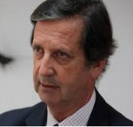
























CONSTRUYE2025: Consejo Directivo
Presidente – Vicente Domínguez Vial
.
.
.

Slide 9
EJES ESTRATÉGICOS HOJA DE RUTA CONSTRUYE2025
VISIÓN DEL CONSTRUYE2025 AL 2025
RECURSOS TRANSVERSALES
EJES ESTRATÉGICOS
CAPITAL HUMANO
ALINEAMIENTO
PÚBLICO-PRIVADO
Una industria que potencia la innovación y el uso de nuevas tecnologías
Una industria que desarrolla productos, servicios y talentos exportables
Una industria que produce edificaciones sustentables
Una industria más productiva
INSTITUCIONALIDAD
MRV: MONITOREO, REPORTE, VERIFICACIÓN
MARCO REGULATORIO Y NORMATIVO
INCENTIVOS Y FOMENTO

Slide 10
MATRIZ DE INICIATIVAS HOJA DE RUTA
INICIATIVAS ESTRATEGICAS - CONSTRUYE2025
INICIATIVAS TRANSVERSALES
PLAN BIM
DOM EN LÍNEA
PLAN INDUSTRIALIZACIÓN Y CONSTRUCCIÓN LIMPIA
CAPITAL HUMANO
EFICIENCIA ENER+HIDR+ERNC
CAMPAÑA COMUNICACIONAL
MARCOS CONTRACTUALES
MARCO REGULATORIO Y NORMATIVO
C
EXPORTACIÓN PROD Y SERV
PLATAFORMAS HABILITANTES
CENTROS TECNOLOGICOS
CENTROS DE EXTENSIONISMO TECNOLÓGICO (PYME)
FINANCIAMIENTO VERDE

Slide 11
PLAN INDUSTRIALIZACIÓN Y CONSTRUCCIÓN LIMPIA
MEJORES EMPLEOS
PRODUCTIVIDAD
Prefabricación e
Industrialización de Edificaciones
Capacitación, certificación y registro
PLAN
INDUSTRIALIZACIÓN Y CONSTRUCCIÓN LIMPIA
Gestión de Residuos de la Construcción
Estandarización y Marco Normativo
ESTÁNDAR DE CALIDAD
SUSTENTABILIDAD

Slide 12
Plan Industrialización y Construcción Limpia
Misiones Tecnológicas Internacionales (ALE y AUS)
Acuerdo de Producción Limpia (APL) en formulación
Seminario Internacional en conjunto con CChC
2 Seminarios Nacionales de Especialidades (EDUCACIÓN Y SALUD)
Consejo de Construcción Industrializada con +30 miembros
Programa de Difusión Tecnológica: +Industrialización
Bien Público: Beneficios Construcción Industrializada
Proyecto desarrollo de Piloto Capacitación (5% SENCE /OTIC)
Estudios de diagnóstico en curso (4)
Ud. Está Aquí

Slide 13
PLAN INDUSTRIALIZACIÓN: CASO COMPROMISO PÚBLICO-PRIVADO
APL
PLAN INDUSTRIALIZACIÓN Y CONSTRUCCIÓN LIMPIA
Estrategia de Gestión Productiva
Estrategia de Gestión Ambiental
Aumentar la productividad
Minimizar el impacto en el sitio de construcción y en la etapa de operación
OBJETIVOS
Estandarización componentes edificación
Utilización elementos prefabricados
Fomentar capacitación en todos los niveles
Disminuir los residuos
Disminuir emisiones
Disminuir ruidos

Slide 14

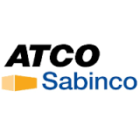

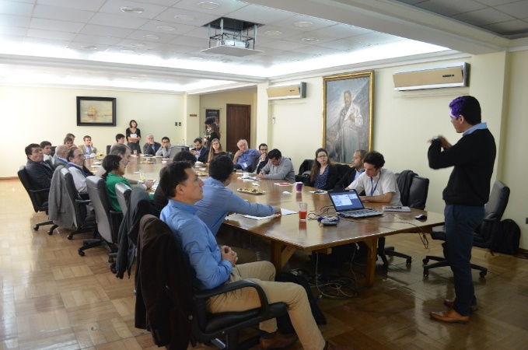











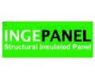
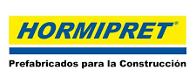
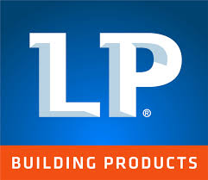




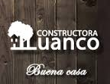

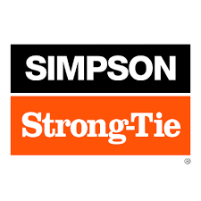





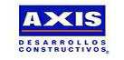




CONSEJO DE CONSTRUCCIÓN INDUSTRIALIZADA
IMAGEN: SEGUNDA CONVOCATORIA VALIDACIÓN DEL CONSEJO
+30 empresas privadas
4 sesiones realizadas
1 Consultoría
1 PDT
3 Seminarios para 2017

Slide 15
Construcción Industrializada:
¿En qué estamos en Chile?

Slide 16
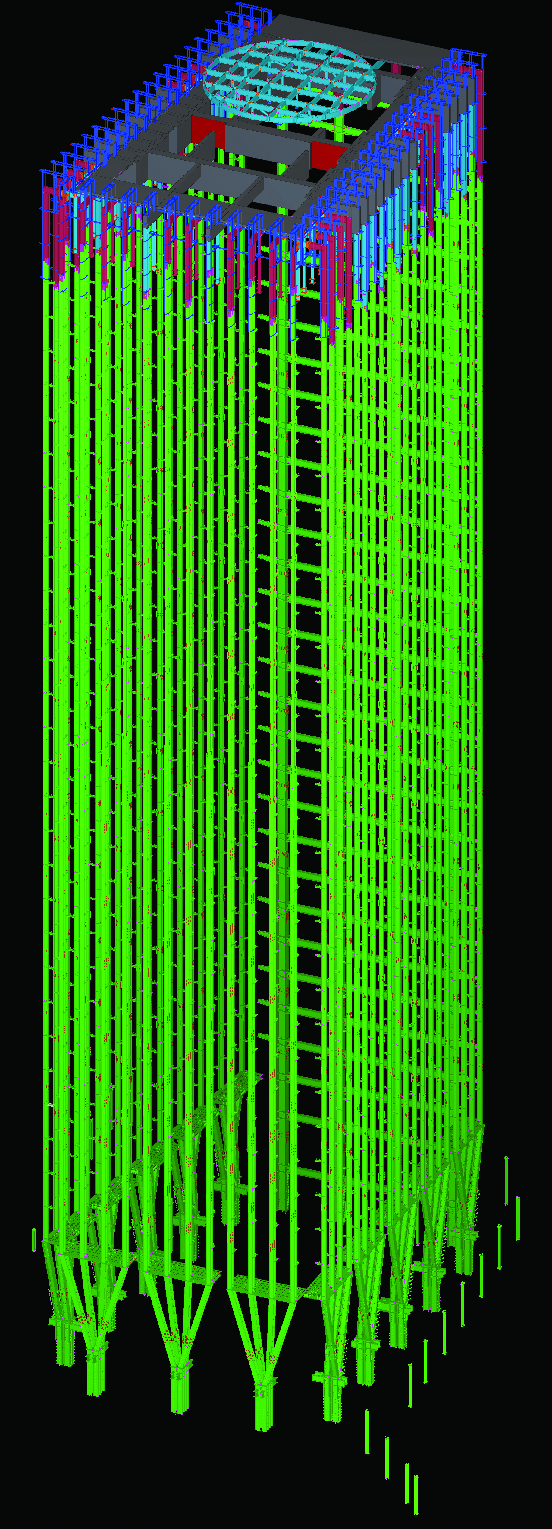
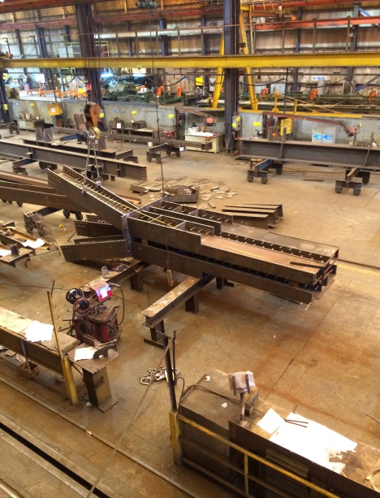
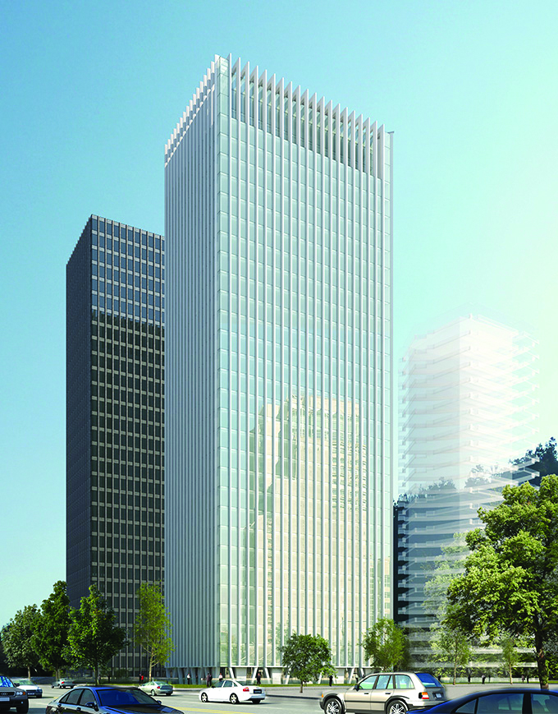
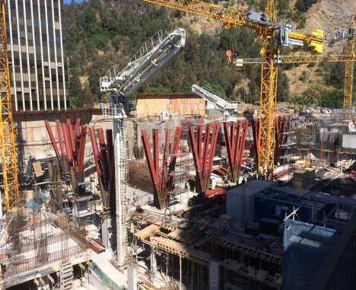
Ejemplos de Construcción Industrializada nacional - ACERO
Diseñado en BIM y fabricado con máquinas de Control Numérico, que garantizan precisión al milímetro
Núcleo de hormigón y columnas de acero estructural (1.500 Ton acero)
Las columnas de acero se fabricaron a 500 km de Santiago
Cuadrilla de 20 personas realizó el montaje de todas las columnas
Faena seca, sin agua ni desechos en la obra durante el montaje.
TORRE SANTA MARÍA II, Providencia, 2017
Constructor: Ignacio Hurtado / Estructuras: Edyce-Arrigoni

Slide 17
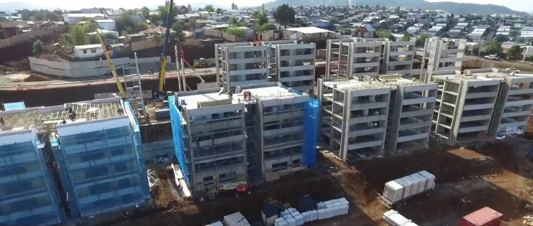
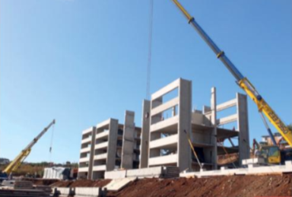
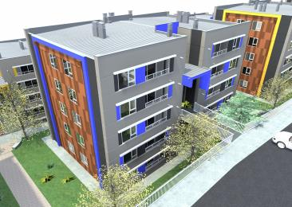
Ejemplos de Construcción Industrializada nacional - HORMIGÓN
Solución de ingeniería y construcción prefabricada en hormigón armado prefabricado
10 edificios montados en 4 meses
Estructuras fabricadas en Stgo., a 670 km de la obra
Muros conectados a fundaciones hormigonadas en terreno
Piso formado por vigas perimetrales prefabricadas de antepecho
Fachada aislante tipo EIFS
LOMAS DE JAVIERA, Temuco, 2016
Momenta S.A. (construcción, fabricación y transporte) / Arquitectura: Jaspard Arquitectos

Slide 18
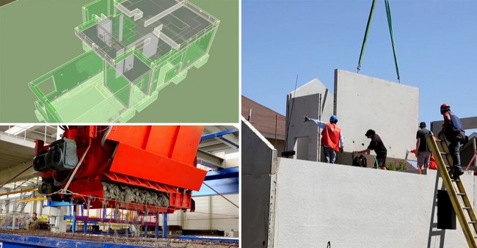
Ejemplos de Construcción Industrializada nacional - HORMIGÓN
Sistema robotizado 3D para hormigón.
Producción: 4 casas de 140m2 en un día
Montaje por casa: 3 días
Reduce 10-15% costo obra gruesa
Meta de 500 casas para 2017
Sin residuos obra gruesa
Tecnología Alemana (Vollert)
PLANTA BAUMAX, Lampa, 2016
+300 casas en construcción con Inmobiliaria Manquehue

Slide 19
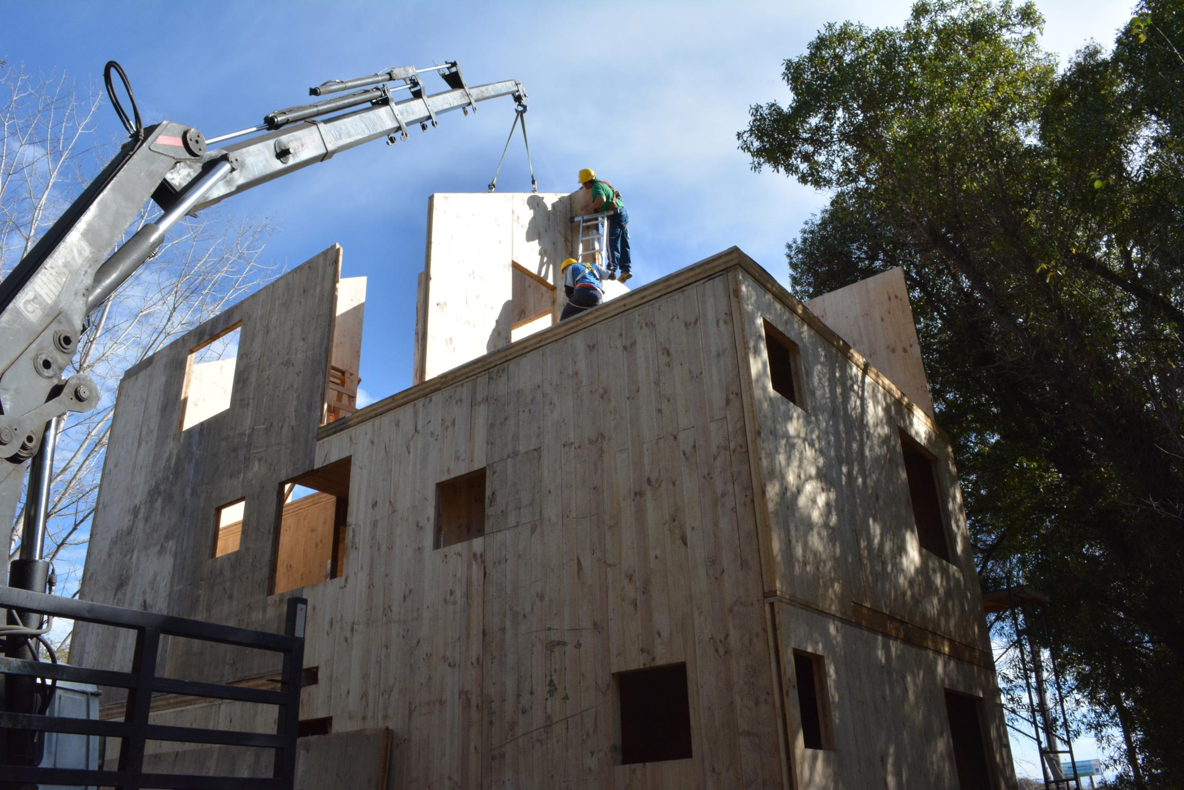
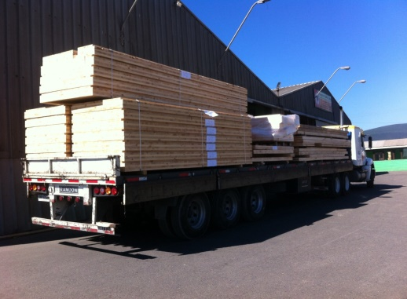
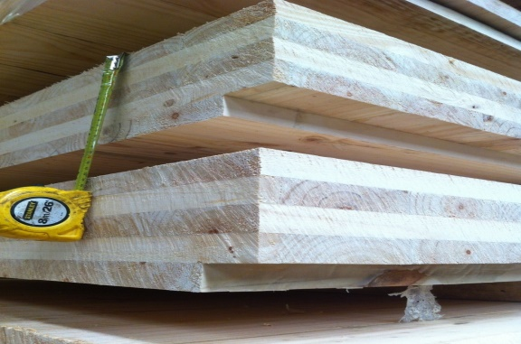
Ejemplos de Construcción Industrializada nacional - MADERA
Casa construida en CLT
Fabricación de muros en planta Coronel Crulamm, en forestal Tricahue
2 camiones rampla para 1 casa de tres pisos de 180 m2
Muros 3 capas 100 mm y losas 5 capas 170 mm
Orden de montaje, previamente simulados con maquetas a escala
CASA CATS, San Bernardo, 2016
Desarrollada por J. Calderón, CRULAMM / Arq.: M. Cecilia Poblete

Slide 20



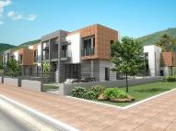
GRACIAS
JULIO DE 2017

